Slide 1




UBND QUẬN LONG BIÊN
TRƯỜNG MẦM NON THẠCH CẦU
LĨNH VỰC PHÁT TRIỂN THẨM MỸ
HOẠT ĐỘNG BIỂU DIỄN VĂN NGHỆ
LỚP: MẪU GIÁO LỚN A2
GIÁO VIÊN: Nguyễn Thị Kim Chi

Slide 2







CHƯƠNG TRÌNH
KHU VƯỜN CỔ TÍCH

Slide 3






Slide 4
CHƯƠNG TRÌNH
KHU VƯỜN CỔ TÍCH

Slide 5



THẢO LUẬN NHÓM

Slide 6
CHƯƠNG TRÌNH
KHU VƯỜN CỔ TÍCH

Slide 7


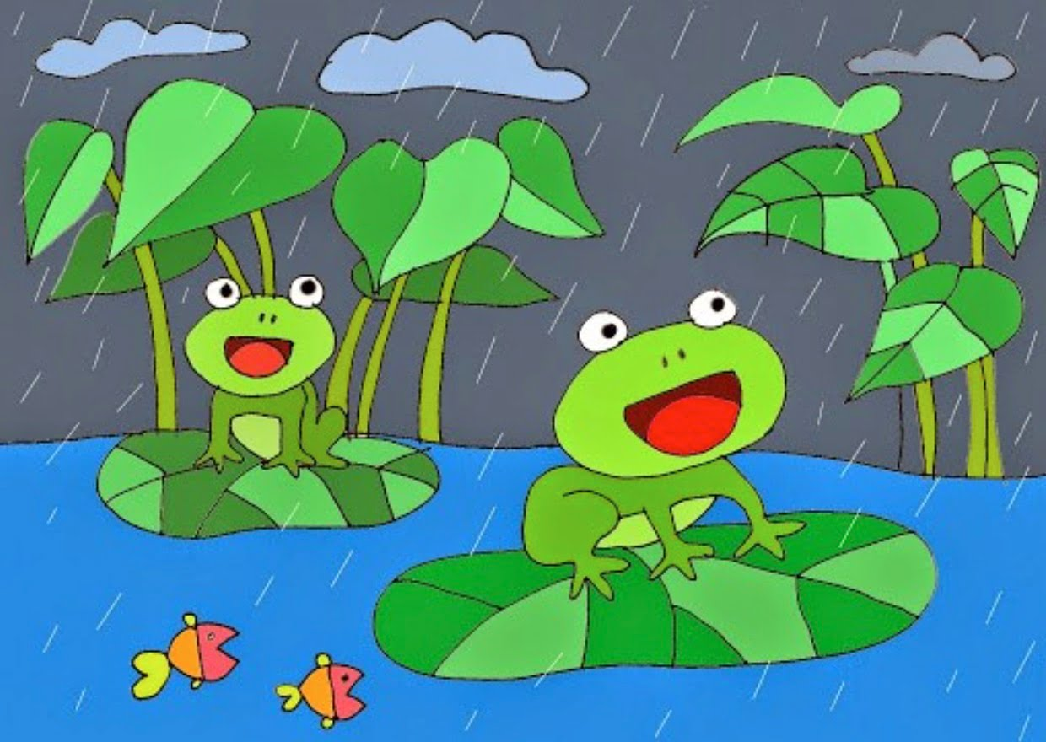

Chú ếch con

Slide 8


Slide 9





TRÒ CHƠI
VẬN ĐỘNG THEO NHẠC

Slide 11



Slide 13




CHƯƠNG TRÌNH KẾT THÚC
Hẹn gặp lại các con vào chương trình lần sau!

